Slide 1










零死角玩转STM32
MDK的编译过程及文件类型全解
淘宝：firestm32.taobao.com
论坛： www.firebbs.cn
扫描进入淘宝店铺

Slide 2
主讲内容
01
编译过程
02
程序的组成、存储与运行
03
编译工具链
04
MDK工程的文件类型
05
实验：自动分配变量到外部SRAM
06
实验：优先使用内部SRAM并
分配堆到外部SRAM

Slide 3
MDK的编译过程及文件类型全解
Listing目录下的文件
在Listing目录下包含了*.map及*.lst文件，它们都是文本格式的，可使用Windows的记事本软件打开。其中lst文件仅包含了一些汇编符号的链接信息，我们重点分析map文件。
1.map文件说明
map文件是由链接器生成的，它主要包含交叉链接信息，查看该文件可以了解工程中各种符号之间的引用以及整个工程的Code、RO-data、RW-data以及ZI-data的详细及汇总信息。它的内容中主要包含了“节区的跨文件引用”、“删除无用节区”、“符号映像表”、“存储器映像索引”以及“映像组件大小”。

Slide 4
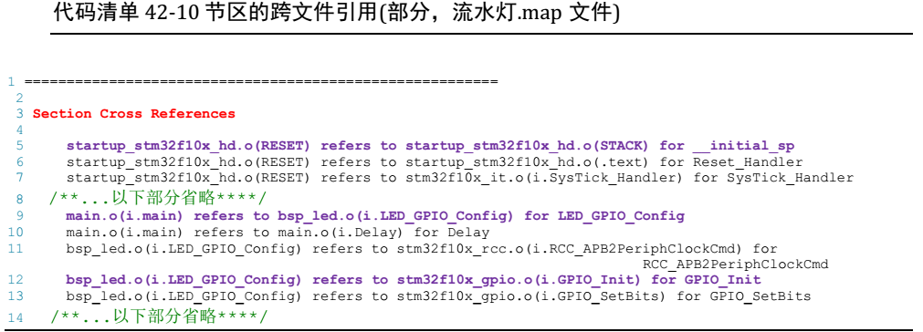
MDK的编译过程及文件类型全解
节区的跨文件引用
打开“流水灯.map”文件，可看到它的第一部分——节区的跨文件引用(Section Cross References)：

Slide 5
MDK的编译过程及文件类型全解
节区的跨文件引用
在这部分中，详细列出了各个*.o文件之间的符号引用。由于*.o文件是由asm或c/c++源文件编译后生成的，各个文件及文件内的节区间互相独立，链接器根据它们之间的互相引用链接起来，链接的详细信息在这个“Section Cross References”一一列出。
例如，开头部分说明的是startup_stm32f10x.o文件中的“RESET”节区分为它使用的“__initial_sp” 符号引用了同文件“STACK”节区。
也许我们对启动文件不熟悉，不清楚这究竟是什么，那我们继续浏览，可看到main.o文件的引用说明，如说明main.o文件的i.main节区为它使用的LED_GPIO_Config符号引用了bsp_led.o文件的i.LED_GPIO_Config节区。
同样地，下面还有bsp_led.o文件的引用说明，如说明了bsp_led.o文件的i.LED_GPIO_Config节区为它使用的GPIO_Init符号引用了stm32f10x_gpio.o文件的i.GPIO_Init节区。

Slide 6
MDK的编译过程及文件类型全解
节区的跨文件引用
可以了解到，这些跨文件引用的符号其实就是源文件中的函数名、变量名。有时在构建工程的时候，编译器会输出 “Undefined symbol xxx (referred from xxx.o)” 这样的提示，该提示的原因就是在链接过程中，某个文件无法在外部找到它引用的标号，因而产生链接错误。
例如：把bsp_led.c文件中定义的函数LED_GPIO_Config改名为LED_GPIO_ConfigABCD，而不修改main.c文件中的调用，就会出现main文件无法找到LED_GPIO_Config符号的提示。

Slide 7
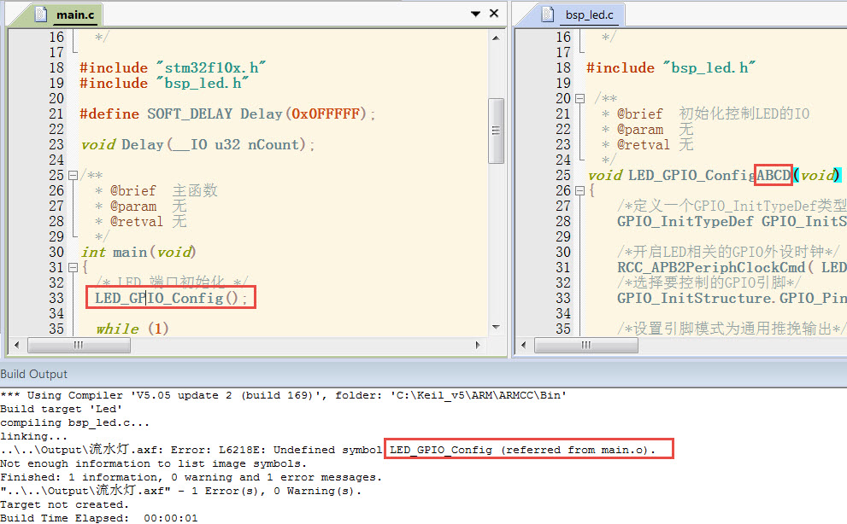
MDK的编译过程及文件类型全解
节区的跨文件引用

Slide 8
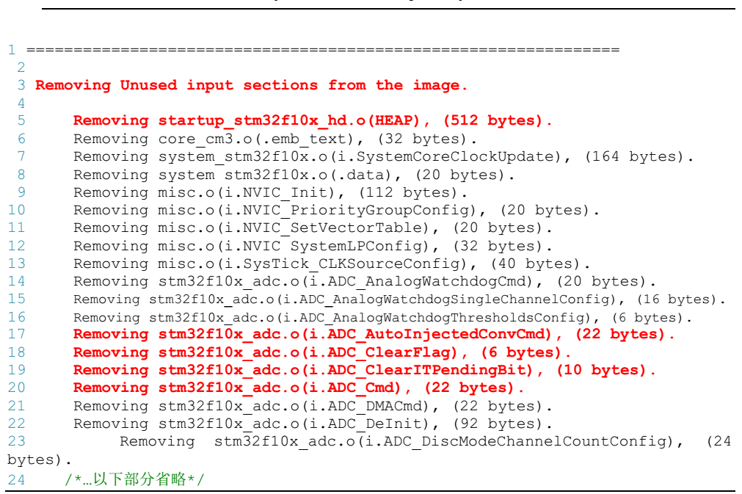
MDK的编译过程及文件类型全解
删除无用节区
map文件的第二部分是删除无用节区的说明(Removing Unused input sections from the image.)：

Slide 9
MDK的编译过程及文件类型全解
删除无用节区
这部分列出了在链接过程它发现工程中未被引用的节区，这些未被引用的节区将会被删除(指不加入到*.axf文件，不是指在*.o文件删除)，这样可以防止这些无用数据占用程序空间。
例如，上面的信息中说明startup_stm32f10x.o中的HEAP(在启动文件中定义的用于动态分配的“堆”区)以及 stm32f10x_adc.o的各个节区都被删除了，因为在我们这个工程中没有使用动态内存分配，也没有引用任何stm32f10x_adc.c中的内容。由此也可以知道，虽然我们把STM32标准库的各个外设对应的c库文件都添加到了工程，但不必担心这会使工程变得臃肿，因为未被引用的节区内容不会被加入到最终的机器码文件中

Slide 10
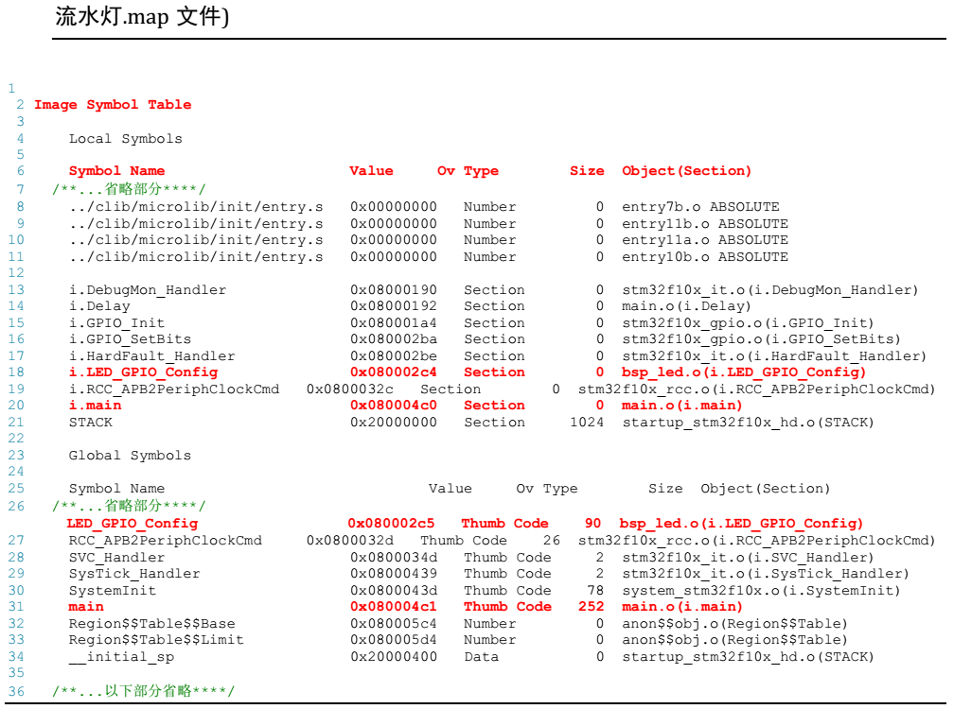
MDK的编译过程及文件类型全解
符号映像表
map文件的第三部分是符号映像表(Image Symbol Table)：

Slide 11
MDK的编译过程及文件类型全解
符号映像表
这个表列出了被引用的各个符号在存储器中的具体地址、占据的空间大小等信息。如我们可以查到LED_GPIO_Config符号存储在0x080002c4地址，它属于Thumb Code类型，大小为90字节，它所在的节区为bsp_led.o文件的i.LED_GPIO_Config节区。

Slide 12
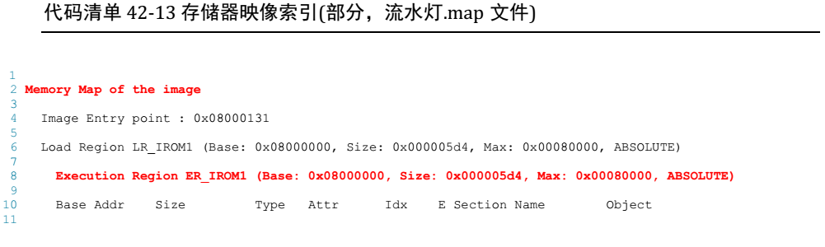
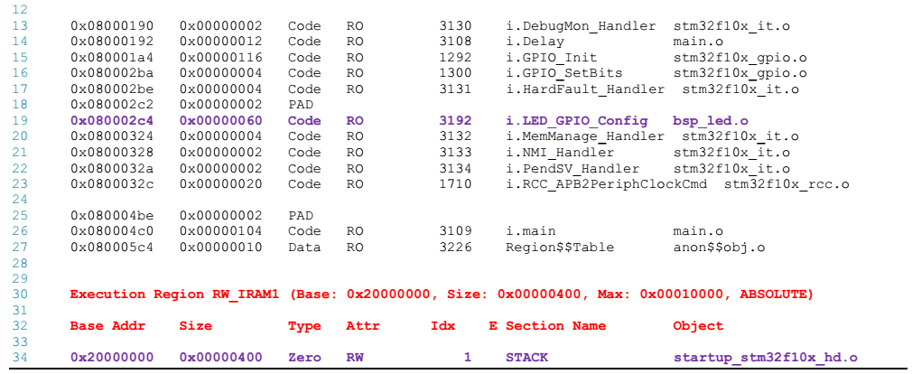
MDK的编译过程及文件类型全解
存储器映像索引
map文件的第四部分是存储器映像索引(Memory Map of the image)：

Slide 13
MDK的编译过程及文件类型全解
存储器映像索引
该工程的存储器映像索引分为ER_IROM1及RW_IRAM1部分，它们分别对应STM32内部FLASH及SRAM的空间。相对于符号映像表，这个索引表描述的单位是节区，而且它描述的主要信息中包含了节区的类型及属性，由此可以区分Code、RO-data、RW-data及ZI-data。
例如，从上面的表中我们可以看到i.LED_GPIO_Config节区存储在内部FLASH的0x080002c4地址，大小为0x00000060，类型为Code，属性为RO。而程序的STACK节区(栈空间)存储在SRAM的0x20000000地址，大小为0x00000400，类型为Zero，属性为RW（即RW-data） 。

Slide 14
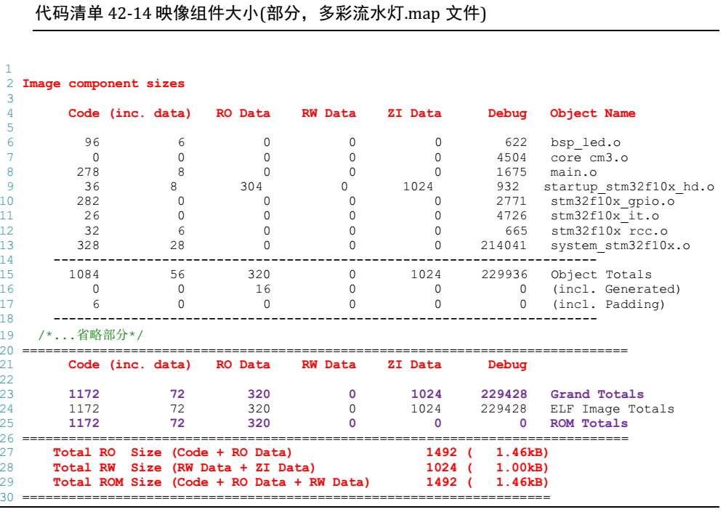
MDK的编译过程及文件类型全解
映像组件大小
map文件的最后一部分是包含映像组件大小的信息(Image component sizes)，这也是最常查询的内容：

Slide 15
MDK的编译过程及文件类型全解
映像组件大小
这部分包含了各个使用到的*.o文件的空间汇总信息、整个工程的空间汇总信息以及占用不同类型存储器的空间汇总信息，它们分类描述了具体占据的Code、RO-data、RW-data及ZI-data的大小，并根据这些大小统计出占据的ROM总空间。
此处最后两部分信息，如Grand Totals一项，它表示整个代码占据的所有空间信息，其中Code类型的数据大小为1172字节，这部分包含了72字节的指令数据(inc .data)已算在内，另外RO-data占320字节，RW-data占0字节，ZI-data占1024字节。在它的下面两行有一项ROM Totals信息，它列出了各个段所占据的ROM空间，除了ZI-data不占ROM空间外，其余项都与Grand Totals中相等(RW-data也占据ROM空间，只是本工程中没有RW-data类型的数据而已) 。

Slide 16
MDK的编译过程及文件类型全解
映像组件大小
最后一部分列出了只读数据(RO)、可读写数据(RW)及占据的ROM大小。其中只读数据大小为1492字节，它包含Code段及RO-data段; 可读写数据大小为1024字节，它包含RW-data及ZI-data段；占据的ROM大小为1492字节，它除了Code段和RO-data段，还包含了运行时需要从ROM加载到RAM的RW-data数据（本工程中RW-data数据为0字节） 。
综合整个map文件的信息，可以分析出，当程序下载到STM32的内部FLASH时，需要使用的内部FLASH是从0x0800 0000地址开始的大小为1492字节的空间；当程序运行时，需要使用的内部SRAM是从0x20000000地址开始的大小为1024字节的空间。

Slide 17
MDK的编译过程及文件类型全解
映像组件大小
粗略一看，发现这个小程序竟然需要1024字节的SRAM，实在说不过去，但仔细分析map文件后，可了解到这1024字节都是STACK节区的空间(即栈空间)，栈空间大小是在启动文件中定义的，这1024字节是默认值(0x00000400)。它是提供给C语言程序局部变量申请使用的空间，若我们确认自己的应用程序不需要这么大的栈，完全可以修改启动文件，把它改小一点，查看前面讲解的htm静态调用图文件可了解静态的栈调用情况，可以用它作为参考。

Slide 18
零死角玩转STM32
THANKS
论坛： www.firebbs.cn
淘宝：firestm32.taobao.com
扫描进入淘宝店铺

